Slide 1
Анализ результатов различных процедур оценки качества естественнонаучного образования и использование их в практической деятельности учителя физики
круглый стол
«Инновации как фактор совершенствования качества образования в предметной области «Естественные науки»
19.08.2021

Slide 2
Всероссийские проверочные работы 2020 (11 класс)
(ВПР) предназначена для оценки качества подготовки обучающихся в соответствии с требованиями ФГОС ООО к образовательным результатам
Содержание и структура проверочных работ соответствует ФГОС ОО и ФК ГОС, Примерной основной образовательной программе начального общего и основного общего образования и содержанию учебников, включенных в Федеральный перечень
-включает задания, различающихся формой и уровнем сложности и позволяющих проверить уровень сформированности различных умений у обучающихся.
-учитывается необходимость оценки усвоения элементов содержания из всех разделов курса физики базового уровня: механика, молекулярная физика, электродинамика, квантовая физика.

Slide 3
Распределение заданий экзаменационной работы по частям
КИМ ЭГЭ 2021
№ | Часть работы | Количество заданий | Максимальный первичный балл | Процент максимального первичного балла за задания данной части от максимального первичного балла за всю работу, равного 53 | Тип заданий
1 | Часть 1 | 24 | 34 | 64 | С кратким ответом
2 | Часть 2 | 8 | 19 | 36 | С кратким ответом и развернутым ответом
Итого |  | 32 | 53 | 100

Slide 4
Распределение заданий по основным содержательным разделам (темам) курса физики
КИМ ЭГЭ 2021
Раздел курса физики, включенный в экзаменационную работу | Количество заданий
 | Вся работа | Часть 1 | Часть 2
Механика | 9–11 | 7–9 | 2
Молекулярная физика | 7–8 | 5–6 | 2
Электродинамика | 9–11 | 6–8 | 3
Квантовая физика и элементы астрофизики | 5-6 | 4-5 | 1
Итого | 32 | 24 | 8

Slide 5
Распределение заданий по уровню сложности
КИМ ЭГЭ 2021
Уровень сложности заданий | Количество заданий | Максимальный первичный балл | Процент максимального первичного балла за задания данного уровня сложности от максимального первичного балла за всю работу, равного 53
Базовый | 21 | 28 | 53
Повышенный | 7 | 13 | 24
Высокий | 4 | 12 | 23
Итого | 32 | 53 | 100

Slide 7
8класс
9класс
11класс

Slide 8
Количество участников ЕГЭ
2019 |  | 2020 |  | 2021
чел. | % от общего числа участников | чел. | % от общего числа участников | чел. | % от общего числа участников
2310 | 19,31 | 2184 | 20,97 | 2035 | 18,97
2019г. | 2020 г. | 2021 г.
51,34 | 51,80 | 52,83
Средний тестовый балл
Не преодолели минимальный
порог(%)
7,06 | 6,65 | 7,37
4,72 | 5,36 | 6,58
Получили от 81 до 100 баллов(%)

Slide 9
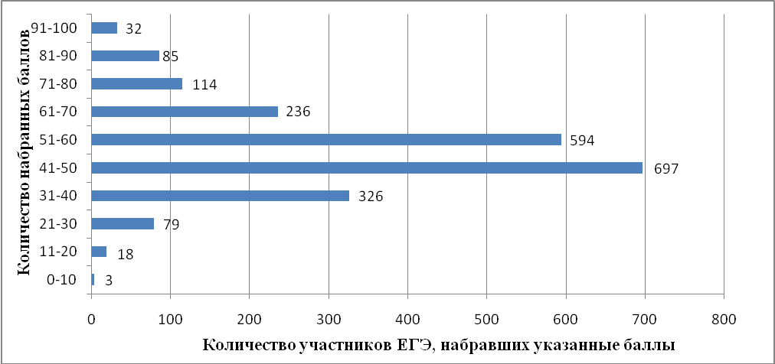
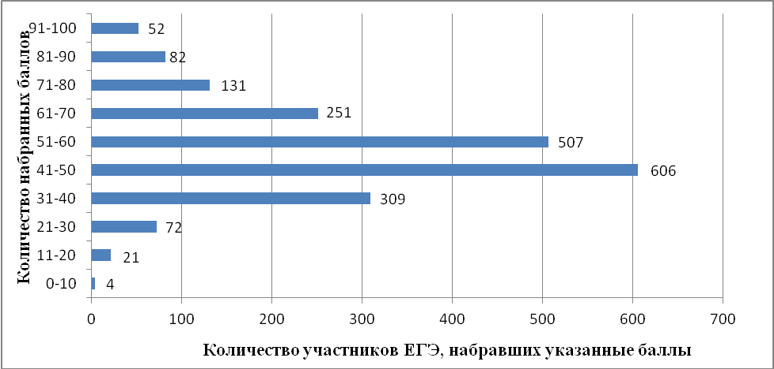
Диаграмма распределения тестовых баллов по предмету
2020 год
2021год

Slide 10
Перечень заданий, усвоения которых школьниками Ставропольского края нельзя считать достаточным
Наибольшую трудность у обучающихся вызвали задания
на незначительно измененные ситуации :
7. Механика. Установление соответствия между графиками и физическими величинами 1балл-30,7%, 2балла -34,5%. Не справились 35% 14. Закон Кулона для двух случаев. (усвоение наиболее важных физических понятий, моделей, явлений и законов). 17. Электродинамика. Магнитные явления. Установление соответствия(изменение физических величин в процессах; установление соответствия между физическими величинами) 1балл-41,5% 2балла-27,5% 0баллов-32% 18. Электродинамика. Электрический ток. Установление соответствия (установление соответствия между физическими величинами и формулами ) 2балла29,6%,1 балл-26,7% 0баллов- 44% 19. Ядерные реакции. Нейтрон.(усвоение наиболее важных физических понятий, моделей, явлений и законов) 25,26,27,29-32- умение применять полученные знания при решении задач в заданиях на квантовую физику, механику, молекулярную физику, электродинамику, геометрическую оптику(задания повышенного и высокого уровня сложности).

Slide 11
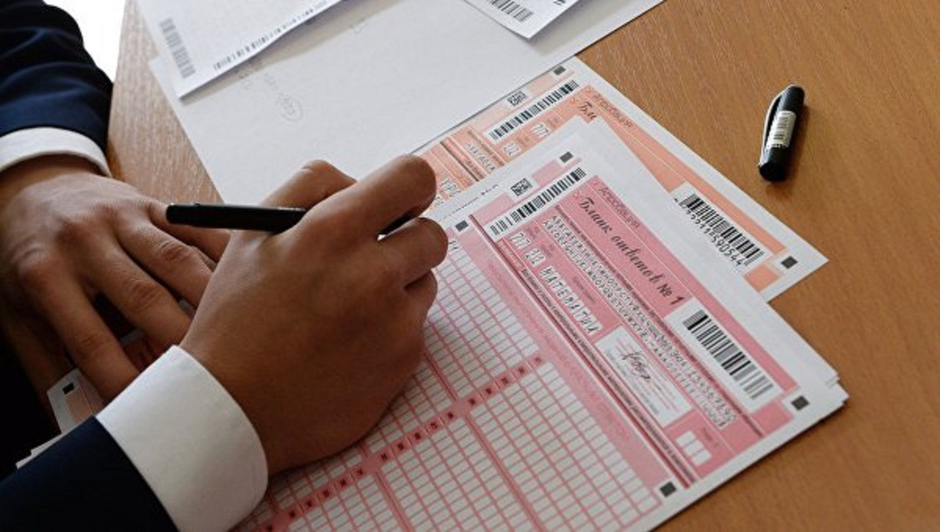
Перечень заданий, усвоения которых школьниками Ставропольского края можно считать достаточным
Наиболее успешные выполненные задания на типовые учебные ситуации, с которыми участники ЕГЭ встречались в процессе обучения и в которых используются явно заданные физические модели :
1,2,3,4,8,9,15,20 - знание понимание физического смысла ускорения; изопоцессов; КПД тепловой машины; хода лучей в собирающей линзе; фотона и его характеристик; законов Всемирного тяготения, сохранения энергии;
5,12-знание понимание физического смысла понятий величин, умение объяснять и описывать физические явления и свойства тел при анализе графиков по механике, термодинамике;
6, 11, 16- умение объяснять и описывать физические явления и интерпретацию результатов при движении тела по наклонной плоскости, определение характера теплового процесса;
22,23 - методы научного познания при определении показания прибора с учетом погрешности и умения практически использовать полученные знания;
24- элементы астрофизики: диаграмма Герцшпрунга – Рессела.

Slide 12
Выводы:
Результаты проверочных работ по физике во всех проводимых параллелях согласуются с общероссийскими показателями.
Зоны успешности и проблемные зоны находятся в общем диапазоне с внешними показателями.
Наблюдается устойчивая картина сформированности предметных и метапредметных умений, освоение содержательных элементов на базовом уровне. Констатируем недостаточный показатель качества знаний в основной школе.
Результаты отражают:
-разностороннюю многоплановую работу педагогов в организации образовательного процесса по урочной и внеурочной деятельности, психолого- педагогическую поддержку с применением различных форм технологий
- системную работу в течение учебного года с использованием комплексных мер ГБУ ДПО «СКИРО ПК и ПРО», ФГБНУ ФИПИ, направленную на оказание методической поддержки участников образовательного процесса по физике

Slide 13
Выводы:
Нами определены следующие проблемные зоны
Решение задач, используя физические законы и формулы, связывающие физические величины: на основе анализа условия задачи записывать краткое условие, выделять физические величины, законы и формулы, необходимые для ее решения, проводить расчеты и оценивать реальность полученного значения физической величины
Умение анализировать отдельные этапы проведения исследований и интерпретировать результаты наблюдений и опытов
Применение информации из текста и имеющихся знаний при решении задач:
- Умение воспринимать и на основе полученных знаний самостоятельно оценивать информацию, содержащуюся в СМИ, Интернете, научно-популярных статьях.
- Умение использовать приобретенные знания и умения в практической деятельности и повседневной жизни для обеспечения безопасности жизнедеятельности, рационального природопользования и охраны окружающей среды.

Slide 14
Рекомендации по совершенствованию методики преподавания по физике в образовательных организациях Ставропольского края в целях повышения качества образования
использовать личностно-ориентированный подход в обучении, который реализуется через внедрение технологии деятельностного метода, информационно-коммуникативных, игровых технологий, педагогических технологий, позволяющих обеспечить дифференцированный подход к обучению;
использовать методологические приемы для разных групп;
включать в уроки задания по работе с научными текстами; задания, развивающие навыки самоконтроля, повышения внимательности учащихся посредством организации взаимопроверки, самопроверки, работы по алгоритму, плану;
следует использовать контрольные измерительные материалы ВПР,ЕГЭ по физике в образовательном процессе , поскольку -проверяют умение применять теоретические знания на практике; - направлены на проверку не только специфических предметных умений, но и общеучебных умений;
оценивать решения задач с учетом критериев, используемых в проверочных работах по физике, и выделять следующие элементы полного верного решения;
необходима постоянная рефлексивная деятельность учителя с точки зрения проверки соответствия учебного процесса образовательному стандарту - в части содержания, - в части организации самостоятельной познавательной деятельности обучающихся.

Slide 15
Cпасибо за внимание!
Удачи и творческих успехов
в новом учебном году!

